Slide 1
任课教师联系方式
Name： 孙丽萍
QQ：438733695
群号：421895467
Mail：
sunliping@edu2act.org
sunliping@onest.net

Slide 2
考核方式
期末成绩
平时成绩 40%
期末成绩60%

Slide 3
第一章 Java概述
孙丽萍

Slide 4
讲授思路
Java语言的历史
Java语言的特点
Java的平台及主要应用方向
Java的工作原理
开发环境搭建
Java程序的基本结构
Eclipse的安装及使用
Java注释

Slide 5
Java的含义
Java是由Sun Microsystems公司于 1995年5月推出的Java面向对象程序设计语言（以下简称Java语言）和Java平台的总称。
Java有两层含义
开发语言
开发平台
Notes:
起源
Java^{[1]}是由Sun Microsystems公司于 1995年5月推出的Java面向对象程序设计语言（以下简称Java语言）和Java平台的总称。由James Gosling和同事们共同研发，并在1995年正式推出。用Java实现的HotJava浏览器（支持Java applet）显示了Java的魅力：跨平台、动态的Web、Internet计算。从此，Java被广泛接受并推动了Web的迅速发展，常用的浏览器均支持Javaapplet。另一方面，Java技术也不断更新。(2010年Oracle公司收购了SUN)
组成
Java由四方面组成：Java编程语言、Java类文件格式、Java虚拟机和Java应用程序接口(Java API)。平台
Java平台由Java虚拟机（Java Virtual Machine，简称JVM）和Java 应用编程接口（Application Programming Interface，简称API）构成。Java应用编程接口为Java应用提供了一个独立于操作系统的标准接口，可分为基本部分和扩展部分。在硬件或操作系统平台上安装一个Java平台之后，Java应用程序就可运行。Java平台已经嵌入了几乎所有的操作系统。这样Java程序可以只编译一次，就可以在各种系统中运行。Java应用编程接口已经从1.1x版发展到1.2版。常用的Java平台基于Java1.4，最近版本为Java1.7。

Slide 6

Java语言的历史
1991 年Sun公司的James Gosling等人开始开发名称为 Oak 的语言。主要用于像有线电视转换盒这类消费设备。
Sun公司的人后来发现Oak是一种已有的计算机语言的名字，于是，将其改名为Java（太平洋岛屿爪哇盛产的一种味道非常美妙的咖啡）。
1995年5月，Sun公司对外正式宣布了Java语言。
Notes:
起源
Java^{[1]}是由Sun Microsystems公司于 1995年5月推出的Java面向对象程序设计语言（以下简称Java语言）和Java平台的总称。由James Gosling和同事们共同研发，并在1995年正式推出。用Java实现的HotJava浏览器（支持Java applet）显示了Java的魅力：跨平台、动态的Web、Internet计算。从此，Java被广泛接受并推动了Web的迅速发展，常用的浏览器均支持Javaapplet。另一方面，Java技术也不断更新。(2010年Oracle公司收购了SUN)
组成
Java由四方面组成：Java编程语言、Java类文件格式、Java虚拟机和Java应用程序接口(Java API)。平台
Java平台由Java虚拟机（Java Virtual Machine，简称JVM）和Java 应用编程接口（Application Programming Interface，简称API）构成。Java应用编程接口为Java应用提供了一个独立于操作系统的标准接口，可分为基本部分和扩展部分。在硬件或操作系统平台上安装一个Java平台之后，Java应用程序就可运行。Java平台已经嵌入了几乎所有的操作系统。这样Java程序可以只编译一次，就可以在各种系统中运行。Java应用编程接口已经从1.1x版发展到1.2版。常用的Java平台基于Java1.4，最近版本为Java1.7。

Slide 7
Java语言的主要特征
简单
分布式
体积小
多线程
跨平台
结构清晰
面向对象
健壮性
Notes:
简单：无指针、结构体、虚基类、运算符重载、无多重继承
体积小：核心编译器 40k,c++ 292k
面向对象：万物皆为类，所有的功能实现都在类中
健壮：不必担心内存问题，自动垃圾回收机制，程序运行稳定
结构清晰：无多重继承
多线程：Java具有多线程机制，使得应用程序能够并行的执行。
分布式：包含一个通讯相关的程序库，可以处理TCP/IP及其他协议。
Java语言的跨平台特性：
Java是面向对象的语言：
Java是基于信息隐藏和抽象数据类型概念的纯面向对象的语言。
Java中每个对象封装数据和方法，而方法实施对数据的处理。
Java中通过继承机制实现代码复用。

Slide 8
Java语言的主要特征
Java是面向对象的语言：
Java是基于信息隐藏和抽象数据类型概念的纯面向对象的语言。
Java中每个对象封装数据和方法，而方法实施对数据的处理。
Java中通过继承机制实现代码复用。

Slide 9
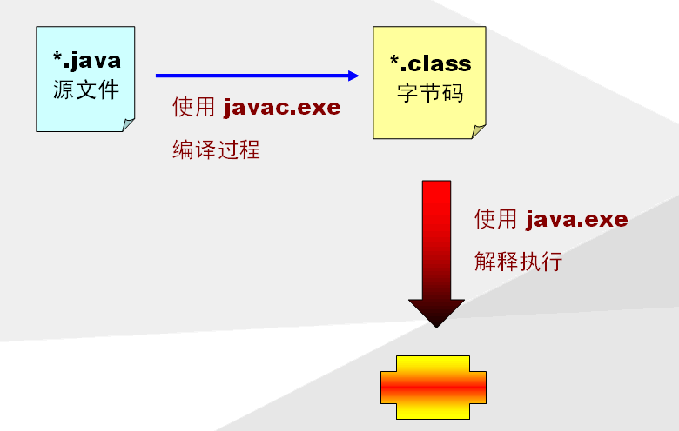
Java语言的主要特征
Java是跨平台的开发语言。
Java跨平台的实现原理：Java程序运行在虚拟机之上。
Notes:
Java的工作原理
Java虚拟机（JVM）主要实现Java字节码的解释和执行，为不同的平台提供统一的接口。
Java源程序编译生成字节码程序，字节码是一种近似于机器码的中间码，不受计算机硬件设备和操作平台种类的限制，只要计算机中有Java运行的环境，Java字节码就可以在其上运行。
java虚拟机是软件模拟的计算机，可以在任何处理器上（无论是在计算机中还是在其它电子设备中）安全并且兼容的执行保存在.class文件中的字节码。java虚拟机的"机器码"保存在.class文件中，有时也可以称之为字节码文件。java程序的跨平台主要是指字节码文件可以在任何具有java虚拟机的计算机或者电子设备上运行，java虚拟机中的java解释器负责将字节码文件解释成为特定的机器码进行运行。java源程序需要通过编译器编译成为.class文件（字节码文件），java程序的编译和执行过程如上图所示。

Slide 10
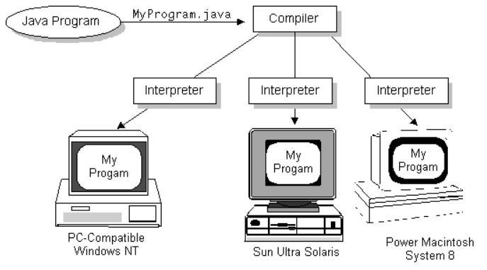
Java语言的主要特征
Notes:
Java既可以被编译，也可以被解释。通过编译器，可以把Java 程序翻译成一种中间代码 - 称为字节码 - 可以被Java解释器 解释的独立于平台的代码。通过解释器，每条Java字节指令被 分析，然后在计算机上运行。只需编译一次，程序运行时解释 执行。下图说明了它是如何工作的
可以把Java字节码看作运行在Java虚拟机（Java VM）上的机器 代码指令。每中Java解释器，不管是Java开发工具还是可以运 行Java小应用程序的Web浏览器，都是一种Java VM的实例。Java VM也可以由硬件实现。
Java字节码使“写一次，到处运行”成为可能。可以在任何有 Java编译器的平台上把Java程序编译成字节码。这个字节码可以 运行在任何Java VM上。例如，同一个Java程序可以运行在Windows NT、Solaris和Macintosh上。
java虚拟机是软件模拟的计算机，可以在任何处理器上（无论是在计算机中还是在其它电子设备中）安全并且兼容的执行保存在.class文件中的字节码。java虚拟机的"机器码"保存在.class文件中，有时也可以称之为字节码文件。java程序的跨平台主要是指字节码文件可以在任何具有java虚拟机的计算机或者电子设备上运行，java虚拟机中的java解释器负责将字节码文件解释成为特定的机器码进行运行。java源程序需要通过编译器编译成为.class文件（字节码文件），java程序的编译和执行过程如上图所示。

Slide 11
Java语言的主要特征
Java是跨平台的开发语言。
Java跨平台的实现原理：Java程序运行在虚拟机之上。
Java虚拟机
Java源代码（*.java）
Java解释器
For Windows
Windows
Java编译器
Java解释器
For MacOS
Mac
字节码
（*.class）
Java解释器
For UNIX
Unix
Notes:
起源
Java^{[1]}是由Sun Microsystems公司于 1995年5月推出的Java面向对象程序设计语言（以下简称Java语言）和Java平台的总称。由James Gosling和同事们共同研发，并在1995年正式推出。用Java实现的HotJava浏览器（支持Java applet）显示了Java的魅力：跨平台、动态的Web、Internet计算。从此，Java被广泛接受并推动了Web的迅速发展，常用的浏览器均支持Javaapplet。另一方面，Java技术也不断更新。(2010年Oracle公司收购了SUN)
组成
Java由四方面组成：Java编程语言、Java类文件格式、Java虚拟机和Java应用程序接口(Java API)。平台
Java平台由Java虚拟机（Java Virtual Machine，简称JVM）和Java 应用编程接口（Application Programming Interface，简称API）构成。Java应用编程接口为Java应用提供了一个独立于操作系统的标准接口，可分为基本部分和扩展部分。在硬件或操作系统平台上安装一个Java平台之后，Java应用程序就可运行。Java平台已经嵌入了几乎所有的操作系统。这样Java程序可以只编译一次，就可以在各种系统中运行。Java应用编程接口已经从1.1x版发展到1.2版。常用的Java平台基于Java1.4，最近版本为Java1.7。

Slide 12
Java的应用平台
桌面应用开发(Java核心、基础)：
JavaSE(Java Standard Edition)
企业级应用开发：
JavaEE(Java Enterprise Edition)
手机等移动产品开发：
JavaME(Java Micro Edition)
Android开发
Notes:
javaSE：java基础知识
javaEE ：web应用开发
java ME ：做游戏开发的
体系
JAVA&ECLIPSE(8张)
Java分为三个体系J2SE(Java2 Platform Standard Edition，java平台标准版)，J2EE(Java 2 Platform,Enterprise Edition，java平台企业版)，J2ME(Java 2 Platform Micro Edition，java平台微型版)。
桌面应用开发(Java核心、基础)：
JavaSE(Java Standard Edition)
企业级应用开发：
手机等移动产品开发：

Slide 13

Java的应用平台
JavaSE：为台式机和工作站提供一个开发和运行的平台，是桌面开发和低端商务应用的解决方案。
Notes:
javaSE：java基础知识
javaEE ：web应用开发
java ME ：做游戏开发的
体系
JAVA&ECLIPSE(8张)
Java分为三个体系J2SE(Java2 Platform Standard Edition，java平台标准版)，J2EE(Java 2 Platform,Enterprise Edition，java平台企业版)，J2ME(Java 2 Platform Micro Edition，java平台微型版)。
桌面应用开发(Java核心、基础)：
JavaSE(Java Standard Edition)
企业级应用开发：
手机等移动产品开发：

Slide 14
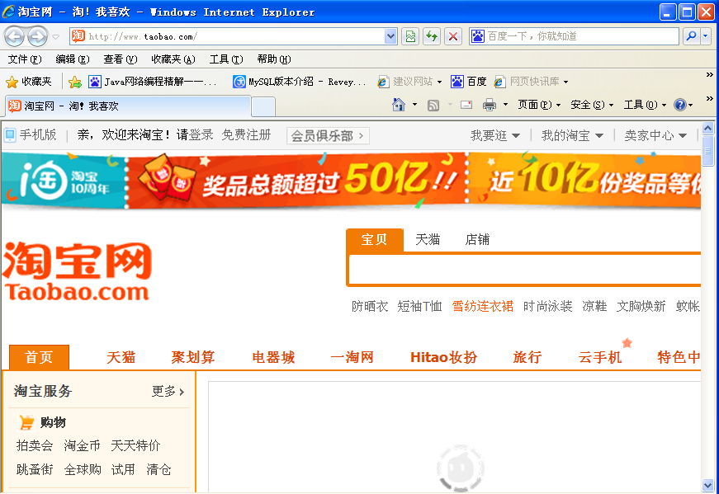
Java的应用平台
JavaEE(Java Platform Enterprise Edition)：
大型网站：阿里巴巴、淘宝等。
大型企业级应用：移动、联通、银行等。
Notes:
javaSE：java基础知识
javaEE ：web应用开发
java ME ：做游戏开发的
体系
JAVA&ECLIPSE(8张)
Java分为三个体系J2SE(Java2 Platform Standard Edition，java平台标准版)，J2EE(Java 2 Platform,Enterprise Edition，java平台企业版)，J2ME(Java 2 Platform Micro Edition，java平台微型版)。
桌面应用开发(Java核心、基础)：
JavaSE(Java Standard Edition)
企业级应用开发：
手机等移动产品开发：

Slide 15
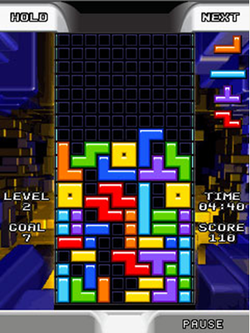

Java的应用平台
JavaME(Java Micro Edition)：是为机顶盒、移动电话和PDA之类嵌入式消费电子设备提供的Java语言平台,包括虚拟机和一系列标准化的Java API。
例如：俄罗斯方块、超级泡泡龙、超级玛丽奥等手机游戏。
Notes:
Persional Digital Assistant 说白了就是掌上电脑， PDA基本上没有电话功能的，要想有电话功能在PDA的扩展插口里插上手机卡。 现在的手机结合了掌上电脑的功能，称为PDA手机。我们统称为智能手机。
javaSE：java基础知识
javaEE ：web应用开发
java ME ：做游戏开发的
体系
JAVA&ECLIPSE(8张)
Java分为三个体系J2SE(Java2 Platform Standard Edition，java平台标准版)，J2EE(Java 2 Platform,Enterprise Edition，java平台企业版)，J2ME(Java 2 Platform Micro Edition，java平台微型版)。
桌面应用开发(Java核心、基础)：
JavaSE(Java Standard Edition)
企业级应用开发：
手机等移动产品开发：

Slide 16



Java的应用平台
Android开发：Android是一种基于Linux的自由及开放源代码的操作系统，主要使用于移动设备，如智能手机和平板电脑，由Google公司和开放手机联盟领导及开发。
例如：微信、水果忍者、愤怒的小鸟等手机游戏。
Notes:
Persional Digital Assistant 说白了就是掌上电脑， PDA基本上没有电话功能的，要想有电话功能在PDA的扩展插口里插上手机卡。 现在的手机结合了掌上电脑的功能，称为PDA手机。我们统称为智能手机。
javaSE：java基础知识
javaEE ：web应用开发
java ME ：做游戏开发的
体系
JAVA&ECLIPSE(8张)
Java分为三个体系J2SE(Java2 Platform Standard Edition，java平台标准版)，J2EE(Java 2 Platform,Enterprise Edition，java平台企业版)，J2ME(Java 2 Platform Micro Edition，java平台微型版)。
桌面应用开发(Java核心、基础)：
JavaSE(Java Standard Edition)
企业级应用开发：
手机等移动产品开发：

Slide 17
环境搭建
Java环境中的几个概念
JDK的版本
JDK下载和安装
JDK目录

Slide 18
Java环境中的几个概念
JVM（Java Virtual Machine）
Java虚拟机
JRE（Java Runtime Environment）
Java运行时环境
JDK（Java Development Kit）
Java开发工具包（Java开发环境）
JDK = JRE + Tools&Java APIs
JDK
JRE
JVM
Notes:
JVM：Java Virtual Mechinal(JAVA虚拟机)。JVM是JRE的一部分，它是一个虚构出来的计算机，是通过在实际的计算机上仿真模拟各种计算机功能来实现的。JVM有自己完善的硬件架构，如处理器、堆栈、寄存器等，还具有相应的指令系统。JVM 的主要工作是解释自己的指令集（即字节码）并映射到本地的 CPU 的指令集或 OS 的系统调用。Java语言是跨平台运行的，其实就是不同的操作系统，使用不同的JVM映射规则，让其与操作系统无关，完成了跨平台性。JVM 对上层的 Java 源文件是不关心的，它关注的只是由源文件生成的类文件（ class file ）。类文件的组成包括 JVM 指令集，符号表以及一些补助信息。
JRE:Java Runtime Enviromental(java运行时环境)。也就是我们说的JAVA平台，所有的Java程序都要在JRE下才能运行。包括JVM和JAVA核心类库和支持文件。与JDK相比，它不包含开发工具——编译器、调试器和其它工具。
JDK : Java Development ToolKit(Java开发工具包)。JDK是整个JAVA的核心，包括了Java运行环境（Java Runtime Envirnment），一堆Java工具（javac/java/jdb等）和Java基础的类库（即Java API 包括rt.jar）。

Slide 19
JDK的版本
Java推出至今，JDK的版本共经历了如下几次大的版本更新
JDK1.0~1.1:
JDK1.2~1.4：产品名为Java2
JDK1.5：（更名为JDK5.0）、Tiger，老虎
JDK1.6：（JDK6.0）、Mustang，野马
JDK1.7： （JDK7.0） 、Dolphin，海豚
JDK1.8：（JDK8.0）、Elephant，大象

Slide 20
JDK下载和安装
JDK官方网址：http://www.oracle.com/technetwork/java/javase/downloads/index.html

Slide 21
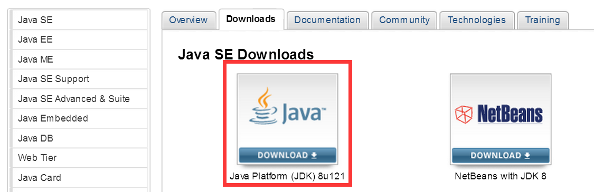
JDK下载和安装

Slide 22
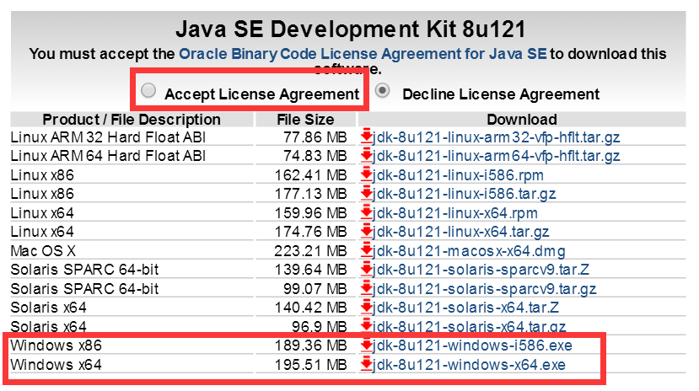
JDK下载和安装

Slide 23
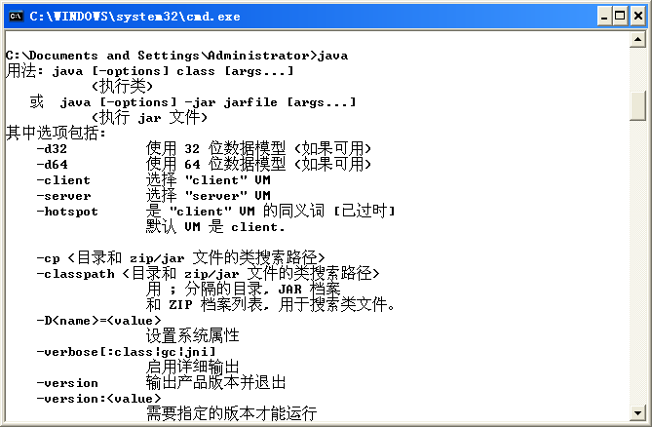
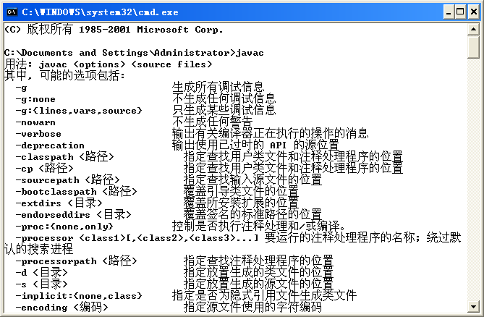
JDK下载和安装
测试Java环境是否配置完成：java -version
测试JDK安装：运行javac、java工具（命令）

Slide 24
JDK目录
了解JDK目录：
bin: JDK包含的一些开发工具执行文件，包括编译器、解释器和一些工具
include: Win32字目录，是本地方法文件
jre: 是java程序运行环境的根目录
lib: Java开发工具要用的一些库文件
src.zip：归档的Java源代码
db：纯Java开发的数据 Derby，是一个开源的100%Java开发的关系数据库

Slide 25
Java程序的基本结构
初识Java程序
Java程序的基本组成
开发Java程序的步骤

Slide 26
初识Java程序
关键字：用来定义一个类
标识符：类的名字
静态方法，程序的入口。
public class HelloWorld {
public static void main(String[] args) {
System.out.println("HelloWorld");
}
}
用于向控制台输出信息；
每条语句要以分号结束；

Slide 27
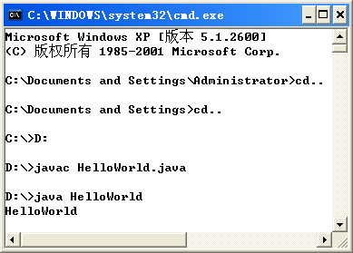
初识Java程序
输出结果：

Slide 28
Java程序的基本组成
Java程序的基本组成是"类"(使用class声明)，方法不可以单独存在。
类体和方法体都是在一对大括号中定义的。
程序从 main()方法开始执行：
要注意main方法的形式
public static void main(String[] args){ }

Slide 29
开发Java程序的步骤
创建java源程序
Java源程序以.java作为扩展名，可以用任何文本编辑器创建、编辑。
编译源程序
Java编译器”javac”读取Java源程序，翻译成Java虚拟机能够明白的以字节码形式的文件（以.class为扩展名）。
运行class（字节码）文件
Java解释器”java”读取字节码文件，取出指令并且翻译成计算机能执行的代码，完成运行过程。

Slide 30
Eclipse的安装及使用
集成开发环境的概念
Eclipse的安装及使用

Slide 31



集成开发环境的概念
集成开发环境的概念
集程序编辑，编译，运行调试，打包，发布等功能于一体的软件.

Slide 32
Eclipse的安装及使用
Eclipse 是一个开放源代码的、基于Java的可扩展开发平台。就其本身而言，它只是一个框架和一组服务，用于通过插件组件构建开发环境，幸运的是，Eclipse 附带了一个标准的插件集，包括Java开发工具。
Eclipse并不仅限于Java集成开发环境，目前支持诸如 C/C++ 、 COBOL、PHP 等编程语言的插件已经可用。

Slide 33
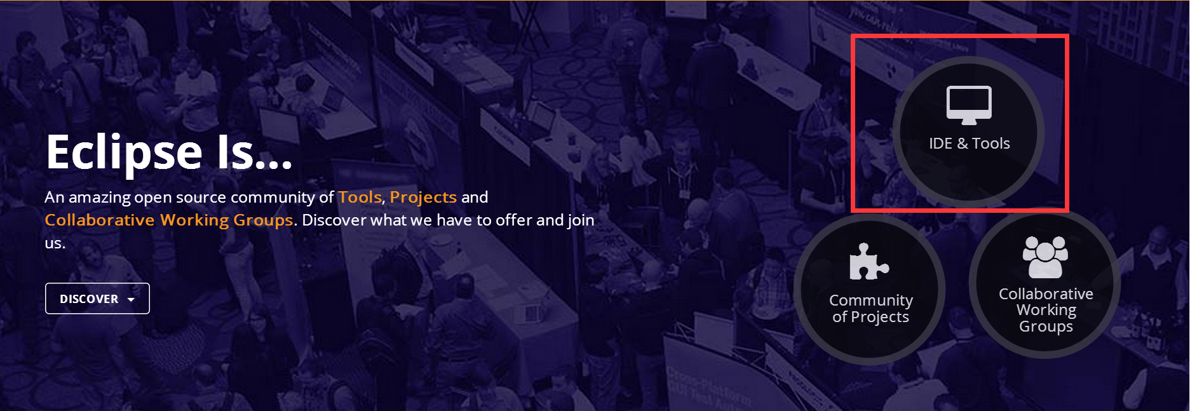
Eclipse的安装及使用
Eclipse官方网址：http://www.eclipse.org/.

Slide 34
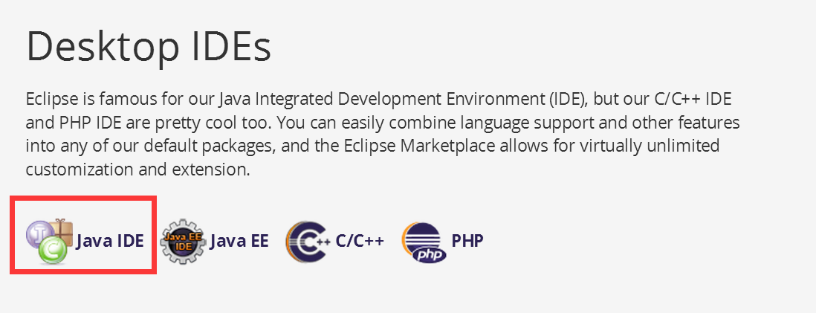
Eclipse的安装及使用
Eclipse官方网址：http://www.eclipse.org/.

Slide 35
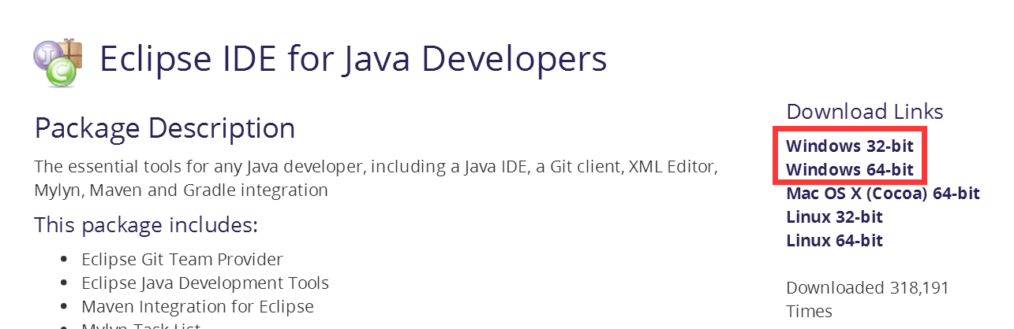
Eclipse的安装及使用
Eclipse官方网址：http://www.eclipse.org/.

Slide 36
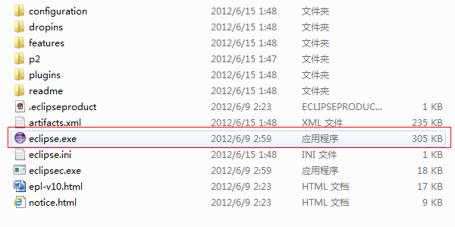
Eclipse的安装及使用
Eclipse是一款免安装软件，直接解压缩即可。
解压缩之后的目录结构

Slide 37
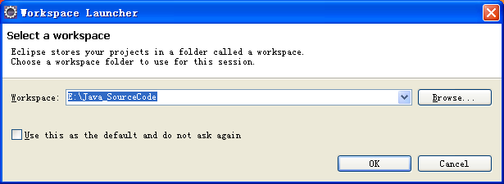
Eclipse的安装及使用
打开eclipse.exe文件，选择工作目录。

Slide 38
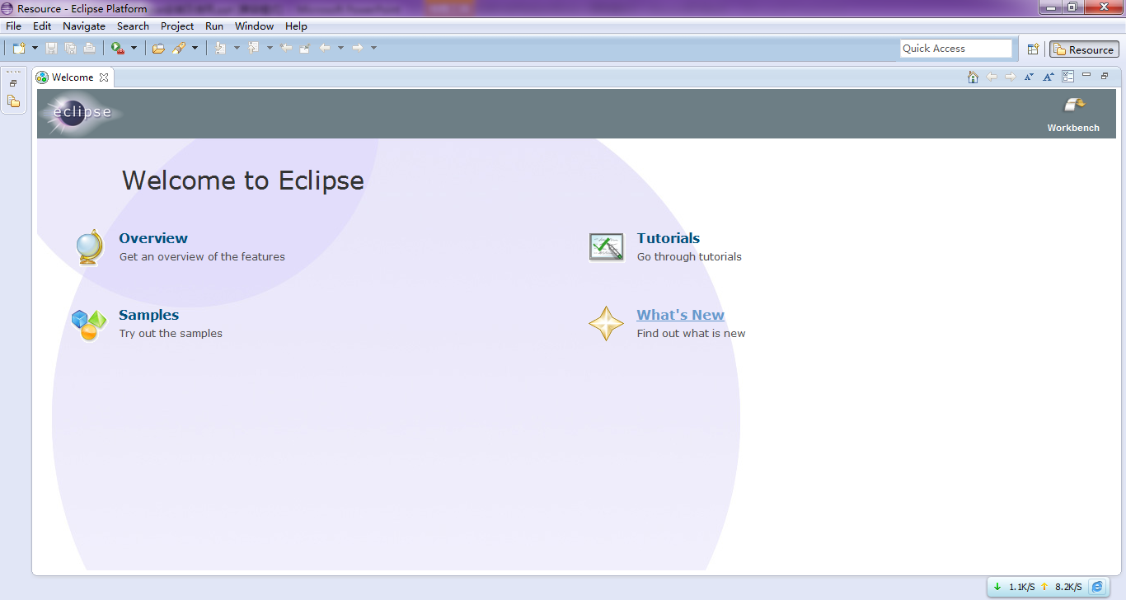
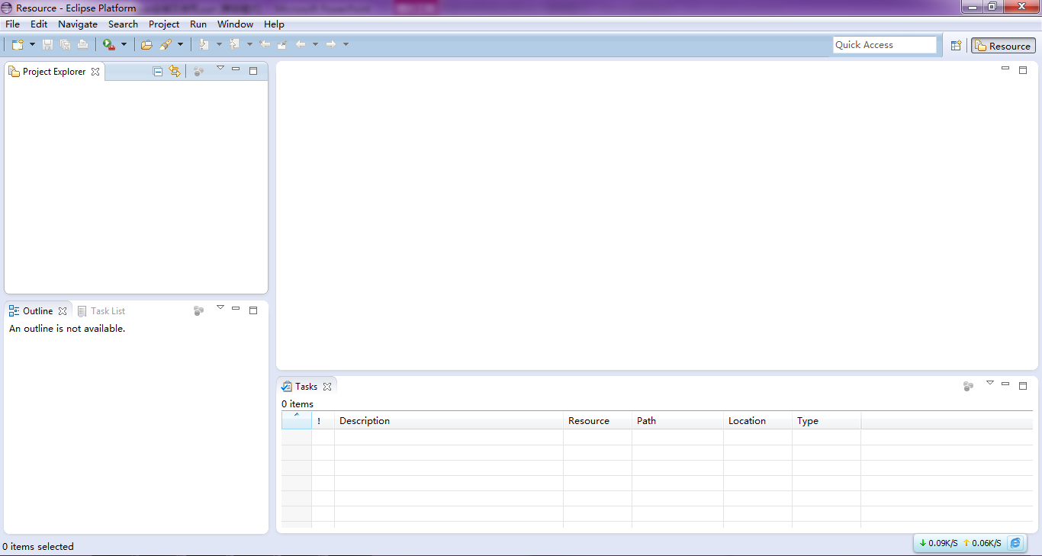
Eclipse的安装及使用
Eclipse欢迎界面，主界面。

Slide 39
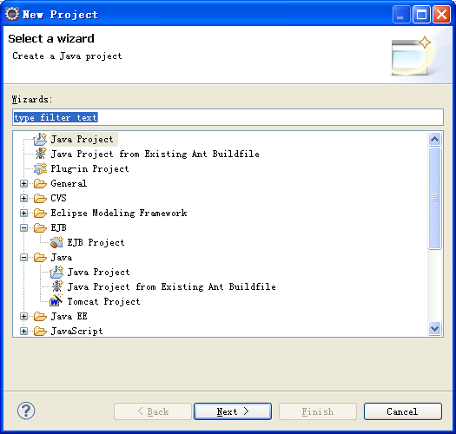
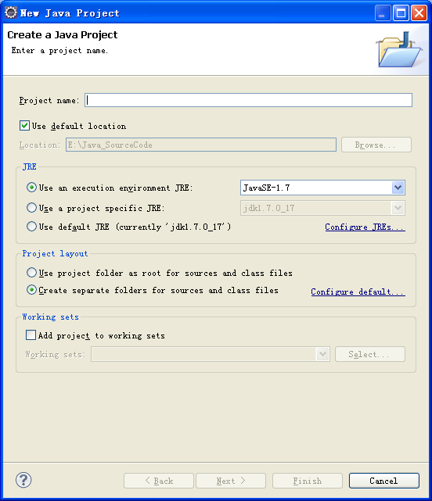
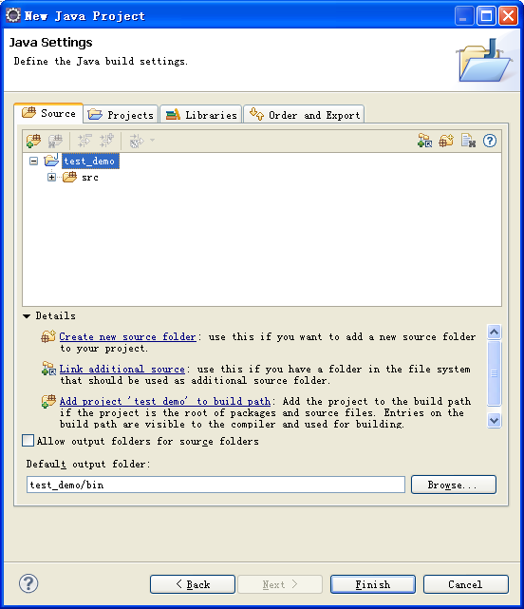
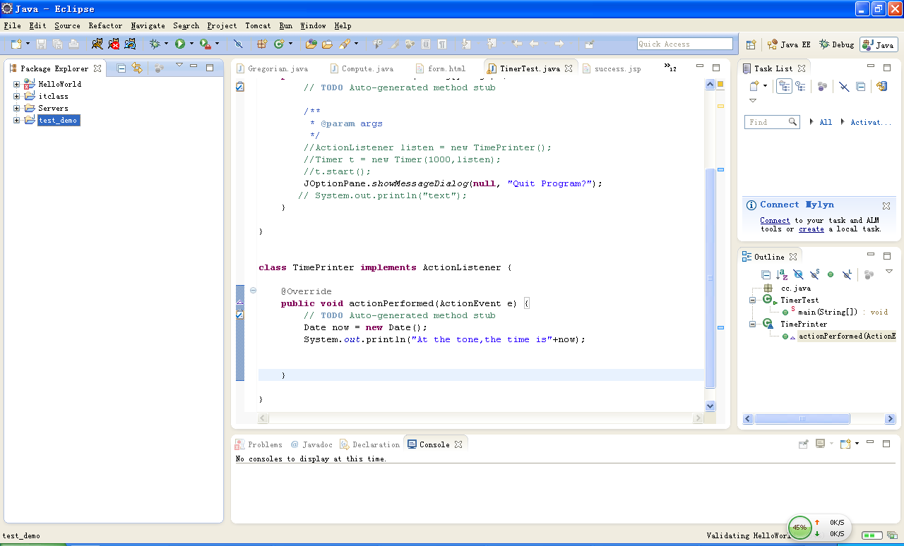
Eclipse的安装及使用
Eclipse中采用project（项目）来组织Java源代码和资源.
新建一个Java Project 项目.
点击File→New →Project，进入项目创建导航页面.

Slide 40
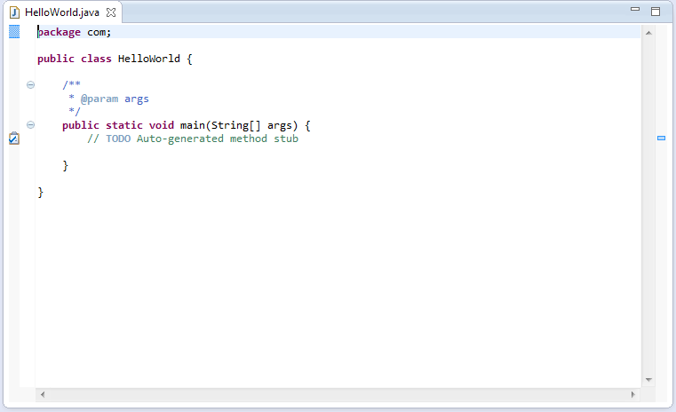
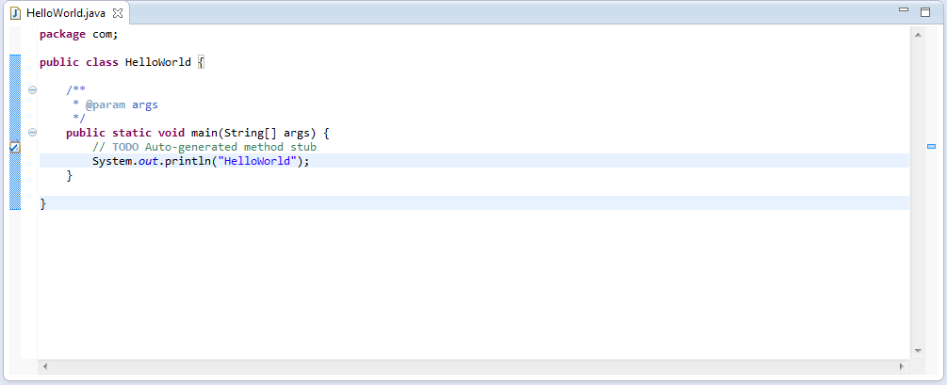
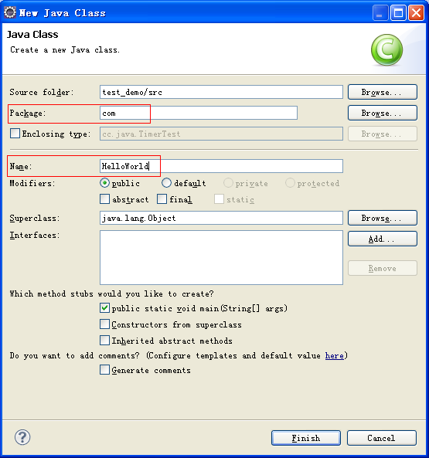
Eclipse的安装及使用
新建Java源文件
File → New → Class

Slide 41
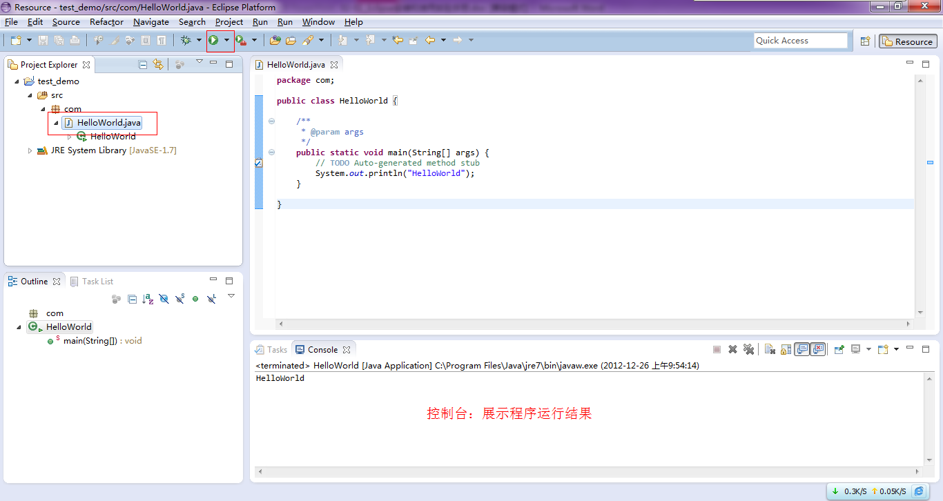
Eclipse的安装及使用
选择要运行的类文件，点击菜单栏的“Run as”。

Slide 42
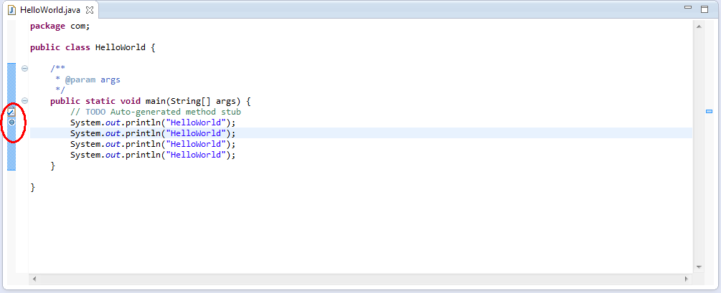
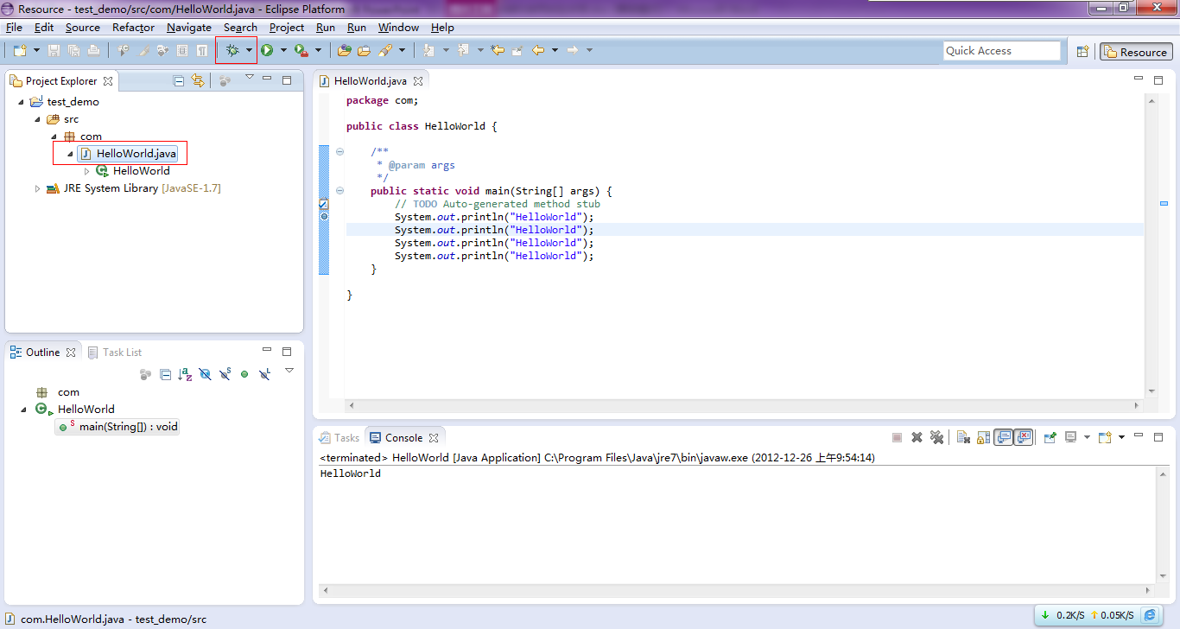
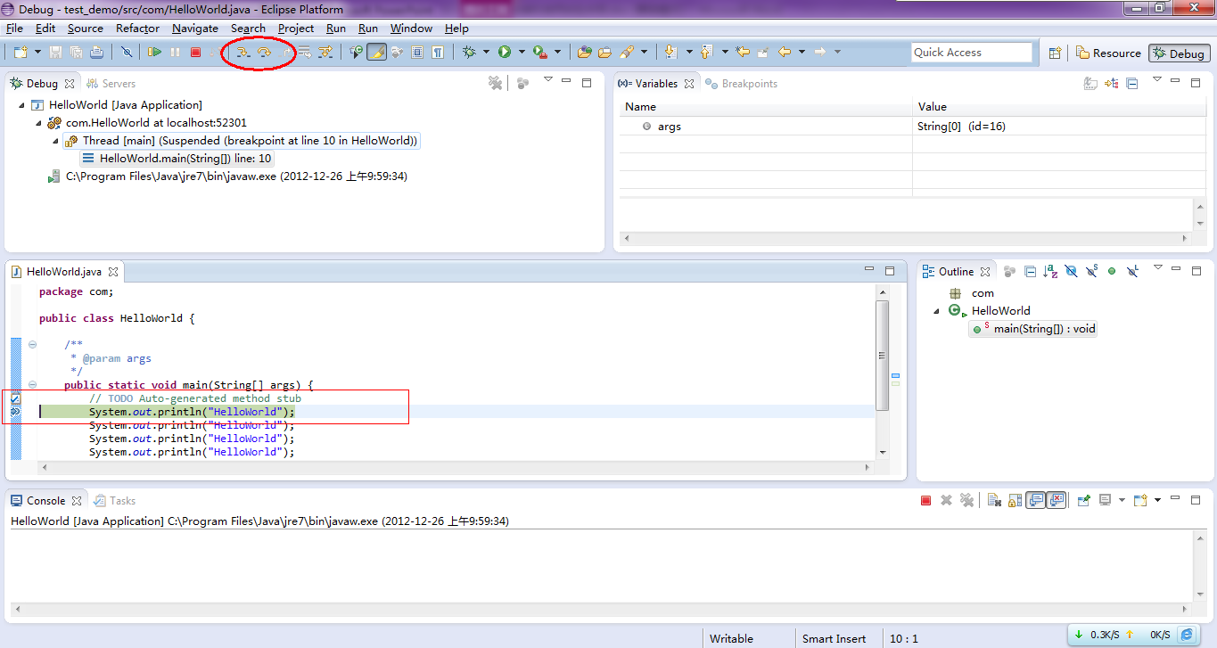
Eclipse的安装及使用

Slide 43
注释
Java的注释符有三种：
块注释(/*注释的内容*/)
行注释(//注释内容)
文档的注释(/** 注释的内容*/)

Slide 44
总结
Java语言的历史
Java语言的特点
Java的平台及主要应用方向
Java的工作原理
开发环境搭建
Java程序的基本结构
Eclipse的安装及使用
Java注释

Slide 45
Thank You

